Slide 1
Mrežni nivo
Algoritmi za rutiranje

Slide 2
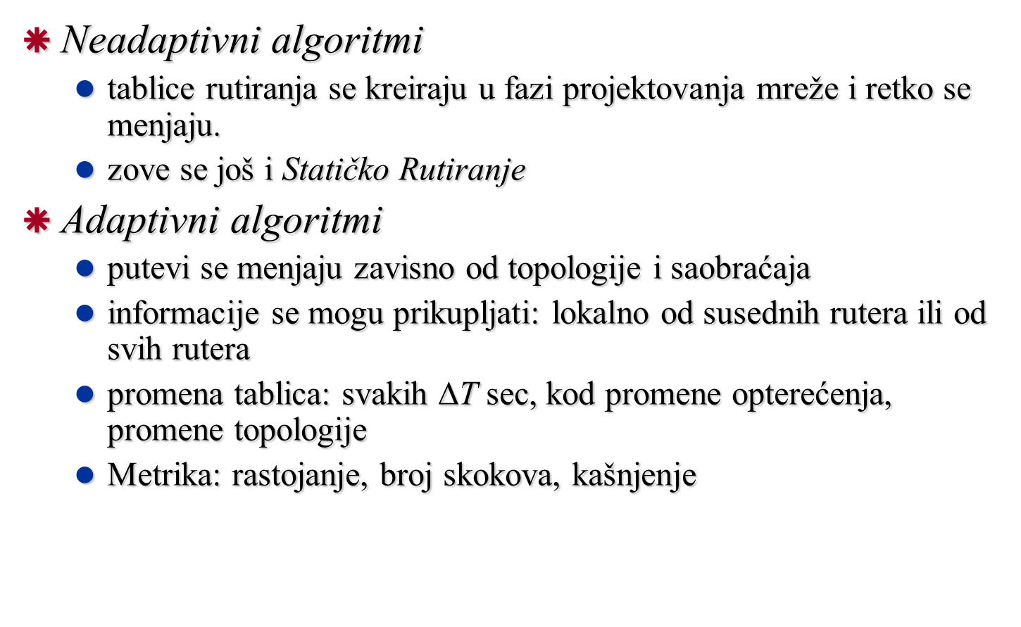

Slide 3
Sprežno stablo
Kao direktna posledica principa optimalnosti*, može se zaključiti da najkraći putevi od svih izvora do jednog odredišta formiraju stablo sa korenom u odredištu
Ovo stablo ne mora biti jedinstveno
Cilj algoritama za rutiranje je da pronađe ovo stablo za sve rutere
*Princip optimalnosti
“Ako je J na optimalnom putu od I do K, tada je optimalni put od J do K na istom putu”

Slide 4
Osobine:
nema petlji
svaki paket stiže za konačno vreme

Slide 5
Na početku svi čvorovi imaju oznaku (∞, -), izuzev izvornog čvora
zatim se određuje rastojanje od izvora do najbližih suseda i labela se menja
bira se labela sa najmanjom vrednošću rastojanja i proglašava za stalnu
zatim se za tu labelu utvrđuju susedi sa privremenim labelama i za njih se određuje novo rastojanje
algoritam se okončava kada labela odredišta postane stalna

Slide 6
Primer: najkraći put od A do H

Slide 7
Bujica (Flooding)
Svaki pristigli paket u ruter se šalje po svim linijama izuzev po onoj po kojoj je pristigo
  problemi?
Veliki broj duplikata paketa
  u suštini beskonačno; potrebno uvesti neku meru za okončanje procesa. Koju?
Brojač skokova: se smanjuje za 1 pri svakom prolasku kroz ruter. Paket se odbacuje kada brojač dostigne 0.
Na koju vrednost postaviti brojač inicijalno?
  idealno: na optimalnu dužinu puta od izvora do odredišta

Slide 8
Upotreba bujice
U vojnim primenama
Distribuirane baze podataka
  ažurirati sve baze jednovremeno
Mera za poređenje drugih algoritama
  bujica uvek bira najkraći put, jer bira svaki mogući put paralelno
  ni jedan drugi algoritam ne može dati manje kašnjenje

Slide 9
Adaptivni algoritmi
Većina današnjih RM koristi dinamičko rutiranje
DV rutiranje (Distance vector routing)
  Original Internet routing algorithm
LS rutiranje (Link state routing)
  Modern Internet routing algorithm

Slide 10
Distance Vector (DV) Routing
Svaki ruter ima tabelu sa vrstom za svaki drugi ruter u mreži. Svaka vrsta sadrži:
  procenu rastojanja do te destinacije
Usvaja se da ruter zna rastojanje do svojih suseda
  ‘rastojanje’ može biti broj skokova, dužina reda čekanja, kašnjenje (utvrđuje se slanjem ECHO paketa)
Ruter periodično razmenjuje listu ustanovljenih kašnjenja sa svojim susedima

Slide 11
Pretpostavimo da je ruter upravo dobio tablicu rutiranja od suseda X
  Neka X_{i} označava X-ovu ocenu kašnjenja do rutera i
Neka kašnjenje do X iznosi m msec
Ruter zna kašnjenje do X na osnovu ECHO paketa
  zaključuje da do rutera i preko rutera X može stići za X_{i} + m msec
Obavi ovakva izračunavanja za sve svoje susede
Najmanje kašnjenje do i će definisati najpoželjniju izlaznu liniju
Stara tabela se ne koristi u izračunavanju

Slide 12
Primer: neka J ima procenjeno kašnjenje do suseda A, I, H i K od 8, 10, 12 i 6 ms

Slide 13
Ovaj algoritam teorijski dobro funkcioniše, ali u praksi ima mnogo mana.
Mada konvergira ka korektnom rešenju, to može biti veoma sporo.

Slide 14
Link State (LS) Routing
DV je korišćen do 1979 kada je zamenjen LS algoritmon, koji se i danas koristi
Koraci LS algoritma
  Otkriti svoje susede i ustanoviti njihove mrežne adrese
  Izmeriti kašnjenje do svakog suseda
  Konstruisati paket koji sadrži sve što znaš
  poslati ovaj paket svim ruterima
  Izračunati najbolji put do svih rutera

Slide 15
Otkrivanje suseda
Nakon bootovanja rutera, ruter šalje HELLO paket po svim point-to-point linijama
  od rutera na drugom karaju se očekuje da odgovore svojim imenom (IP adresom).
  Imena moraju biti globalno jedinstvena
Merenje kašnjenja do suseda
Poslati ECHO packet; drugi ruter odgovara na ovaj paket
Vreme od slanja ECHO paketa do pristizanja odgovora daje kašnjenje

Slide 16
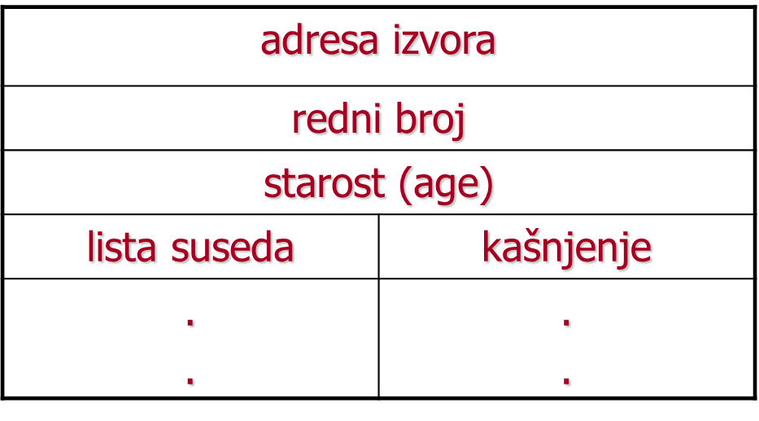
Generisanje Link State Paketa
Kada su informacije o susedima prikupljene, sledeći korak je da svaki ruter napravi paket koji sadrži sve informacije do kojih je došao

Slide 17



Slide 18
Distribucija Link State Paketa
Najvažniji deo algoritma je pouzdano distribuiranje LS paketa
Za distribuciju LS paketa koristi se bujica (flooding).
  Da bi se bujica držala pod kontrolom svaki LS paket sadrži redni broj koji se umanjuje za 1 kod slanja svakog novog paketa.
Ruteri vode evidenciju o svakom paru (izvor, redni_broj) koji su “videli”
Ako je paket već “viđen”, ruter ga odbacuje, inače ga šalje po svim linijama izuzev po onoj po kojoj je dobio paket

Slide 19
Ako se primi paket sa rednim brojem koji je niži od već viđenog, odbacuje se kao zastareo
Problemi:
  Ako se vrši numeracija paketa po nekom modulu, može doći do konfuzije koji je paket stariji;
  Rešenje:
Uključiti starost paketa (age) nakon rednog broja;
Age se dekrementira nakon svakih ΔT vremenski trenutaka;
Kada age dostigne vrednost 0, odbacuje se
U suštini age se dekrementira pri prolasku kroz svaki ruter

Slide 20
Da bi se osigurali od grešaka na ruter-ruter linijama, svaki LS paket se potvrđuje

Slide 21
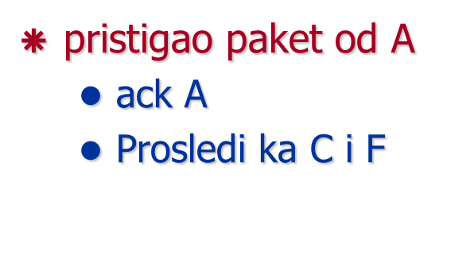
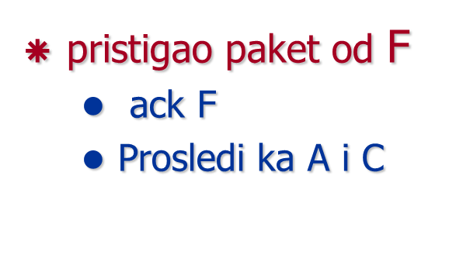
Vođenje evidencije o paketima
Ruter B
Iz E stigo paket preko EAB i
preko EFB
  Proslediti samo ka C

Slide 22
Kontrolna pitanja
Šta je sprežno stablo?
Nabrojati korake LS algoritma?
Ilustrovati tabelarno izgled Link State Paketa.
Kontrolni zadatak
Ruteri su u mreži povezani na sledeći način:
Ako je ruter J dobio nove tabele rutiranja od suseda (Sl.1) naći novu tabelu rutiranja za J. J ima novo procenjeno kašnjenje do suseda A, I, H i K od 12, 6, 8 i 6 ms respektivno.
H

Slide 23
Prema | A | I | H | K
A
B
C
D
E
F
G
H
I
J
K
L
0
12
25
40
14
23
18
17
21
8
24
28
24
36
18
27
7
20
31
20
0
11
22
33
20
31
18
8
30
18
6
0
14
7
22
8
21
28
36
24
22
40
31
18
22
10
0
8
Sl.1

